Slide 1

БЮДЖЕТ ДЛЯ ГРАЖДАН
Проект бюджета Калиновского сельского поселения Азовского района
на 2022год и плановый период 2023-2024 года

Slide 2

Уважаемые жители Калиновского сельского поселения!
Представляю вашему вниманию проект бюджета Калиновского сельского поселения Азовского района на 2022 год и плановый период 2023-2024 года в рамках проекта «Бюджет для граждан».
«Бюджет для граждан» предназначен, прежде всего, для жителей, не обладающих специальными знаниями в сфере бюджетного законодательства. Информация, представленная в данной презентации, знакомит жителей с основными характеристиками бюджета поселения и результатами его исполнения за прошедший период текущего года.
Надеемся, что представление бюджета и бюджетного процесса в понятной для жителей форме повысит уровень общественного участия граждан в бюджетном процессе Калиновского сельского поселения.
Заведующий сектором экономики
и финансов администрации
Калиновского сельского поселения К.Н. Косых

Slide 3
Основные показатели
Проект бюджета Калиновского сельского поселения Азовского района на 2022 год и плановый период 2023 -2024г.г. рассмотрен Собранием депутатов Калиновского сельского поселения по доходам на 2022 год в сумме 12 954,1тыс. руб., по расходам на 2022 год в сумме 12 954,1 тыс. руб. по доходам на 2023 год в сумме 12 566,9 тыс.руб. по расходам на 2023 год в сумме 12 566,9 тыс. руб. по доходам на 2024 год в сумме 12 530,5 тыс.руб. по расходам на 2024 год в сумме 12 530,5 тыс. руб.

Slide 4

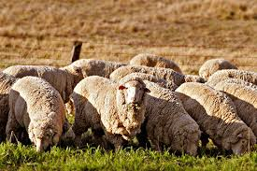


1. Налоговые доходы
Налоговые доходы бюджета Калиновского сельского поселения состоят из следующих поступлений:
налог на доходы физических лиц
налоги на совокупный доход (налог в связи с применением УСН, единый сельскохозяйственный налог)
налоги на имущество (налог на имущество физических лиц, земельный налог)
государственная пошлина за совершение нотариальных действий

Slide 5
Поступление налоговых доходов
Наименование показателя | План 2022 год руб. | План 2023 год Руб. | План 2024 год Руб.
Налоги на прибыль, доходы | 588 600,00 | 630 700,00 | 652 900,00
- НДФЛ | 588 600,00 | 630 700,00 | 652 900,00
Налоги на совокупный доход | 4 113 000,00 | 4 277 500,00 | 4 448 600,00
- ЕСХН | 4 113 000,00 | 4 277 500,00 | 4 448 600,00
Налоги на имущество | 4 549 100,00 | 4 549 100,00 | 4 549 100,00
- налог на имущество | 280 500,00 | 280 500,00 | 280 500,00
- земельный налог | 4 268 600,00 | 4 268 600,00 | 4 268 600,00
Государственная пошлина | 13 500,00 | 14 000,00 | 14 500,00
Государственная пошлина за совершение нотариальных действий | 13 500,00 | 14 000,00 | 14 500,00
ВСЕГО | 9 264 200,00 | 9 471 300,00 | 9 665 100,00

Slide 6
Распределение налоговых доходов

Slide 7

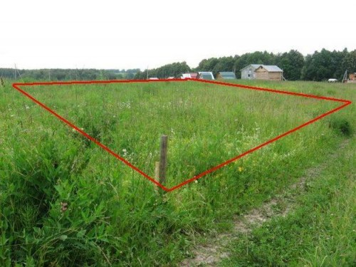

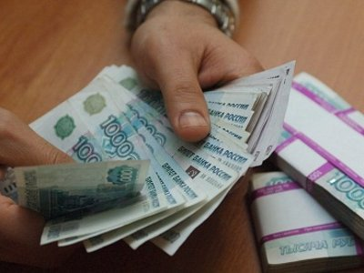
2. Неналоговые доходы
Неналоговые доходы бюджета Калиновского сельского поселения состоят из следующих поступлений:
доходы от оказания платных услуг и компенсации затрат государства
штрафы, санкции, возмещение ущерба

Slide 8
Поступление неналоговых доходов
Наименование показателя | План 2022 год руб. | План 2023 год руб. | План 2024 год руб.
Доходы от компенсации затрат государства | 0,00 | 0,00 | 0,00
Штрафы, зачисляемые в бюджет поселения | 0,00 | 0,00 | 0,00
ВСЕГО | 0,00 | 0,00 | 0,00

Slide 9
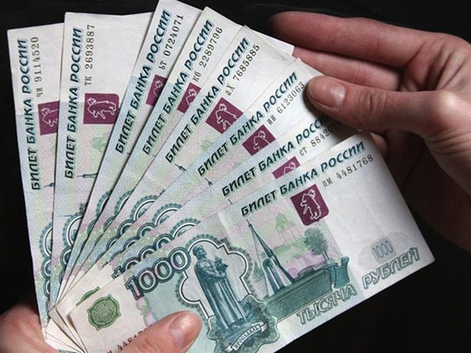


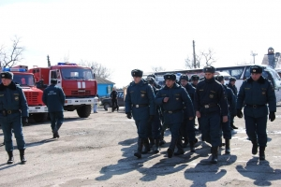
3. Безвозмездные поступления
Доходы бюджета Калиновского сельского поселения от безвозмездных поступлений состоят из следующих поступлений:
дотации на выравнивание бюджетной обеспеченности
субвенций (на осуществление первичного воинского учета, на определение перечня лиц, уполномоченных составлять протоколы об административных правонарушениях)
иных межбюджетных трансфертов (из бюджетов Ростовской области и Азовского района)

Slide 10
Доходы от безвозмездных поступлений
Наименование показателя | План 2021 руб. | План 2022 руб. | План 2023 руб.
Дотации на выравнивание бюджетной обеспеченности | 2 877 100,00 | 2 301 700,00 | 2 071 500,00
Субвенции бюджетам муниципальных образований | 242 800,00 | 251 800,00 | 251 800,00
- на осуществление первичного воинского учета | 242 600,00 | 251 600,00 | 251 600,00
- на определение перечня должностных лиц, уполномоченных составлять протоколы об административных правонарушениях | 200,00 | 200,00 | 200,00
Иные межбюджетные трансферты | 570 000,00 | 542 100,00 | 542 100,00
- средства дорожного фонда | 570 000,00 | 542 100,00 | 542 100,00
ВСЕГО | 3 689 900,0 | 3 095 600,0 | 2 865 400,0

Slide 11
Распределение безвозмездных поступлений

Slide 12

4. Расходы

Slide 13
Осуществление расходов по разделам и подразделам
РзПр | Наименование показателя | План 2022 руб. | План 2023 руб. | План 2024 руб.
1 | 2 | 3 | 4 | 5
0104 | Расходы на администрацию поселения | 6 192 500,0 | 6 159 900,0 | 6 366 000,0
0111 | Резервный фонд Главы администрации | 1 000,0 | 1 000,0 | 1 000,0
0113 | Другие общегосударственные вопросы | 200 000,0 | 514 200,0 | 726 600,0
0203 | Национальная оборона | 242 600,0 | 251 600,0 | 251 600,0
0309 | Национальная безопасность и правоохранительная деятельность | 25 000,0 | 25 000,0 | 25 000,0

Slide 14
Осуществление расходов по разделам и подразделам(продолжение)
РзПр | Наименование показателя | План 2022 руб. | План 2023 руб. | План 2024 руб.
1 | 2 | 3 | 4 | 5
0409 | Национальная экономика (дорожный фонд поселения) | 542 100,0 | 542 100,0 | 542 100,0
0412 | Национальная экономика (межевание) | 10000,0 | 0,0 | 0,0
0502 | Коммунальное хозяйство | 10 000,0 | 10 000,0 | 10 000,0
0503 | Благоустройство | 2 178 500,0 | 1 757 000,0 | 1 302 200,0
0705 | Образование | 10 000,0 | 10 000,0 | 10 000,0
0801 | Культура | 3 149 400,0 | 3 181 100,0 | 3 181 000,0
1001 | Пенсионное обеспечение | 314 000,0 | 100 000,0 | 100 000,0
1101 | Физкультура и спорт | 10 000,0 | 10 000,0 | 10 000,0
Всего |  | 12 954 100,0 | 12 566 900,0 | 12 530 500,0

Slide 15
Распределение расходов по разделам и подразделам за 2022 год

Slide 16

СПАСИБО
ЗА ВНИМАНИЕ!

